Slide 1

X-NRGY GmbH
Stockholmer Platz 1
70173 Stuttgart
www.x-nrgy.de

Slide 2
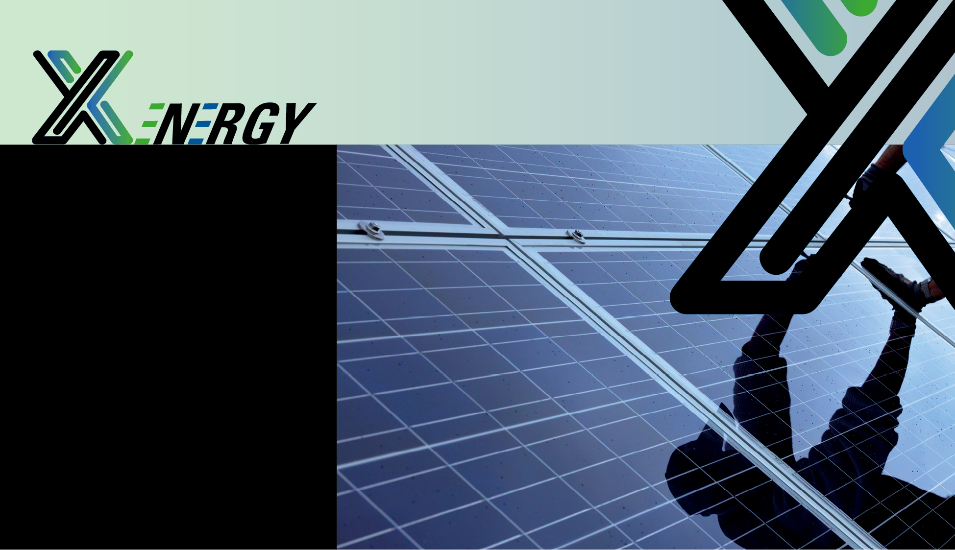



ENERGIEBERATUNG
– aber richtig.

Slide 3

Allgemeine Situation
Investitionszurückhaltung im privaten und gewerblichen Bereich, da juristische, technische Situation unklar erscheinen
Viele Projekte sind in der Wirtschaftlichkeitsbetrachtung nach VDI 2067 wenig rentabel
Förderprogramme vielen nicht zugänglich, da niedrige EH-Stufen
(EH 40 EE, EH 55 EE) nur mit unverhältnismäßigem Aufwand in der Dämmung erreichbar

Slide 4
Unsere Leistungen
Wir stellen die Situation juristisch und faktisch transparent dar
Unsere Wirtschaftlichkeitsbetrachtungen bilden externe Faktoren und Szenarien in Rentabilitätsrechnungen ab
Wir ermöglichen Zugriff auf Förderprogramme- durch spezielle Engineering-Technologie
Wir machen Sanierungsprojekte rentabel!

Slide 5
1. Juristische & faktische Situation
- Juristische Situation auf europäischer Ebene eindeutig: Richtlinien
sind verbindlich (Richtlinie (EU) 2024/1275)
- Richtlinien sind in deutsches Recht bisher noch nicht vollständig umgesetzt.
Kernpunkte:
Kreditvergabe nach CO₂-Minderungspotenzial; z.B. niedrigerer Zinssatz bei besonders effizienter energetischer Sanierung
Zwangssanierung von Nichtwohngebäuden bei Eigentumsübergang
Zertifikatehandel mit Verknappung auch für Industrie- und Immobiliensektor; CO₂-verursachende Energieträger werden verteuert
Quelle: https://eur-lex.europa.eu/legal-content/DE/TXT/HTML/?uri=CELEX:52018DC0097&from=DE

Slide 6
Prognose Gas-, Heizöl- & Strompreis
Strom (+42%) wird weniger stark ansteigen als Gas (+87%) oder Heizöl (+125%)
Energieeinsparung wird sehr viel wichtiger
Rechenbeispiel Privater Endkunde,
Quelle: eigene Berechnungen, Kopernikusstudie des BMFB: https://www.kopernikus-projekte.de/lw_resource/datapool/systemfiles/cbox/1828/live/lw_datei/2021_11_ariadne_hintergrund_co2-preisentwicklung_november21.pdf

Slide 7
2. Rentabilitätsanalyse
- Rentabilitätsbewertung in der Standardsoftware der Energieberatung
arbeitet nach VDI 2067 mit der Zinsfußmethodik/Barwertmethode
- daher nur mit Durchschnittswerten der jährlichen Einsparungen/-mehrkosten.
Die Komplexität unstetiger Kostensteigerungen aus
Gesetzen (Zwangssanierung, Betriebsverbot verschiedener Wärmeerzeuger)
abschmelzenden Subventionen
CO₂-Preisentwicklung
wird NICHT abgebildet.

Slide 8

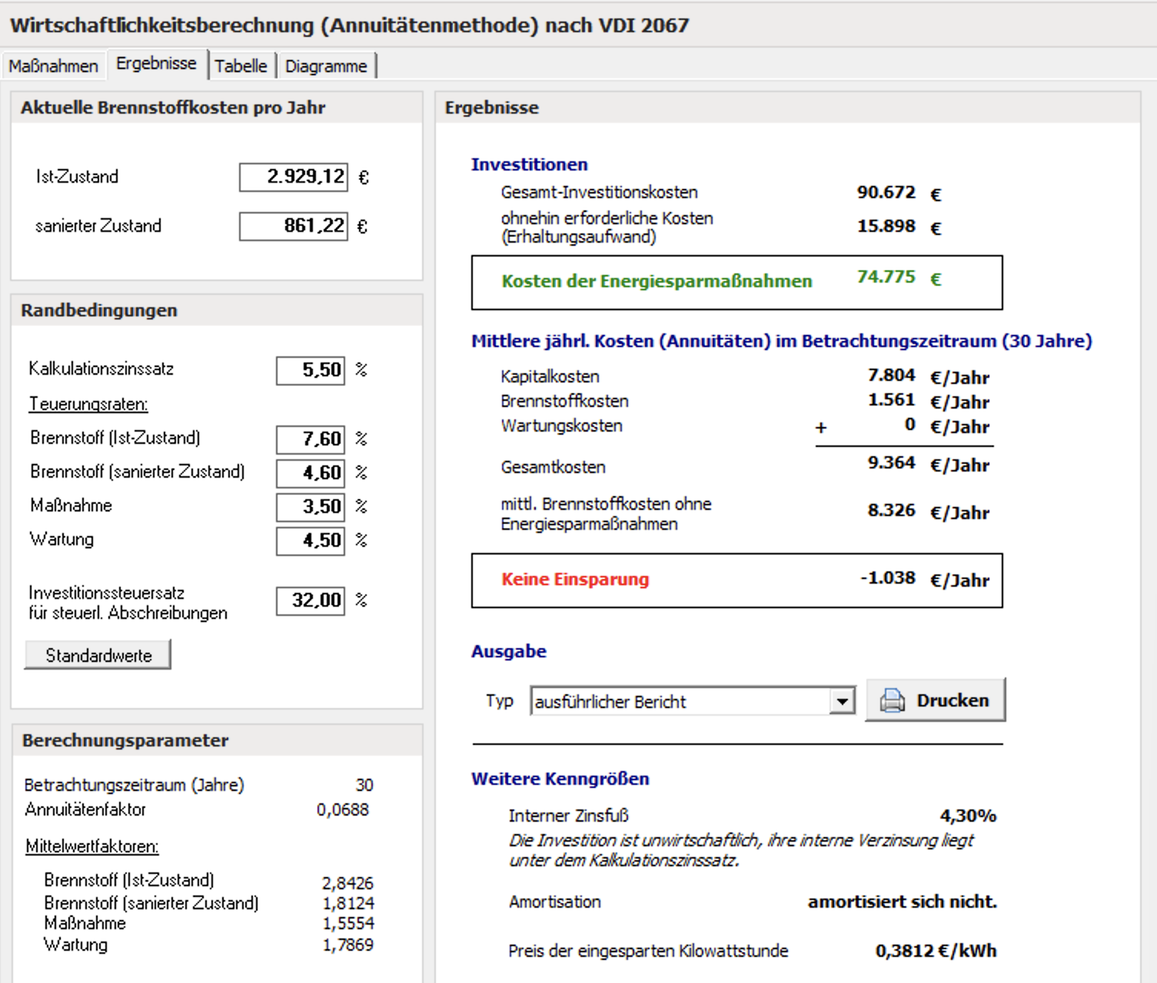
2. Rentabilitätsanalyse
Wirtschaftlichkeitsbewertung* mit Standardsoftware
Wirtschaftlichkeitsbewertung* mit Spezialsoftware-Methodik nach
Berücksichtigung CO₂-Besteuerung
Berücksichtigung Zwangssanierung
Berücksichtigung Tilgung
Berücksichtigung Abschreibung
Berücksichtigung geförderter Zinssätze
Berücksichtigung Fördermittel
*VDI 2067 Konform

Slide 9
2. Rentabilitätsanalyse
Wirtschaftlichkeitsbewertung* mit Standardsoftware
Wirtschaftlichkeitsbewertung* mit Spezialsoftware-Methodik nach
Wir machen diesen Unterschied…
*VDI 2067 Konform

Slide 10
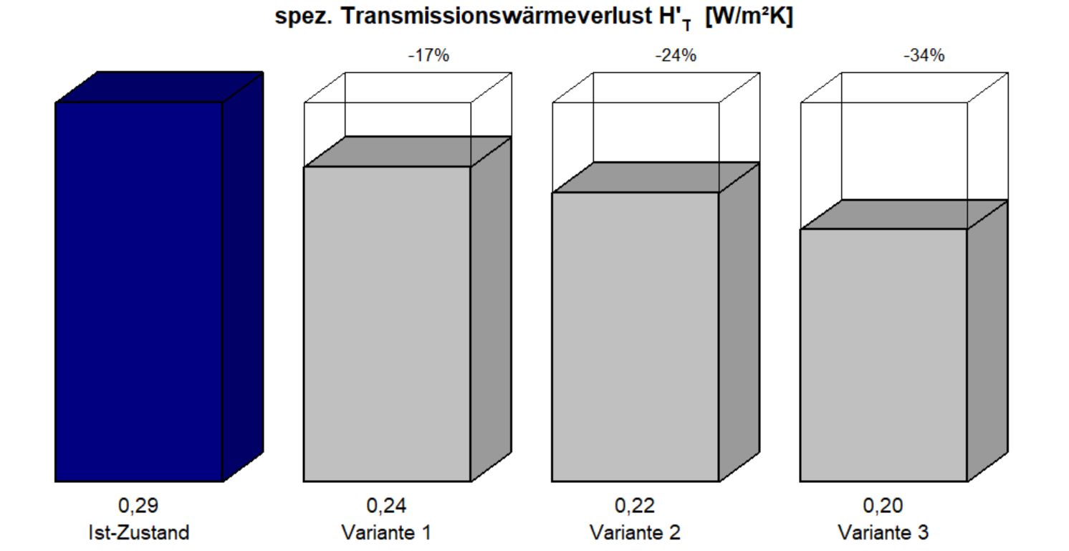
3. Erreichbarkeit Förderung
Einfluss der Wärmebrückenberechnung auf Effizienzhaus-Niveau (Wohngebäude) ohne Veränderung der Dämmung:
EH70
EH55
EH40
EH40
Wir machen diesen Unterschied…
Die Wärmebrückenberechnung und -optimierung reduziert Kosten in der Sanierung durch höhere Förderbeiträge.

Slide 11
3. Erreichbarkeit Förderung
Maximaler Förderzuschuss bei energetischer Sanierung (enS):
Sanierungsobjekt in „Worst Performance Building“: Kosten enS 10 Mio. €
WPB
EH70
Förderzuschuss 25 %, verbleibende Kosten enS 7,5 Mio. €
EH55
Förderzuschuss 30 %, verbleibende Kosten enS 7 Mio. €
Wir machen diesen Unterschied…
EH40
Förderzuschuss 35 %, verbleibende Kosten enS 6,5 Mio. €
Wärmebrückenberechnung & -optimierung reduziert Kosten in der Sanierung um bis zu 10 %!

Slide 12
Zusammenfassung
Entwicklung Energiekosten und Gesetzgebung prognostizierbar
Rentabilitätsbewertung erfordert Einbindung dynamischer Faktoren
Wirtschaftlichkeit von Sanierungen erfordert aufwändigen Berechnungsaufwand in der Beantragung
Die wesentlichen Hindernisse der Gebäude-/Anlagensanierung können durch qualifizierte Beratung ausgeräumt werden.

Slide 13
Vielen Dank !
X-NRGY GmbH
Stockholmer Platz 1
70173 Stuttgart
www.x-nrgy.de

